Slide 1
Процес на дизайн на лимонена батерия и превключвател

Slide 2
Задача 1: Изработете лимонена батерия
Сценарий
Тежка буря е прекъснала електричеството във вашия град. Устройствата с батерии вече нямат захранване и няма налично осветление през тъмните часове на денонощието.
Вие и вашият отбор от учени и инженери имате задачата да захраните електрическа крушка с наличните материали.

Slide 3
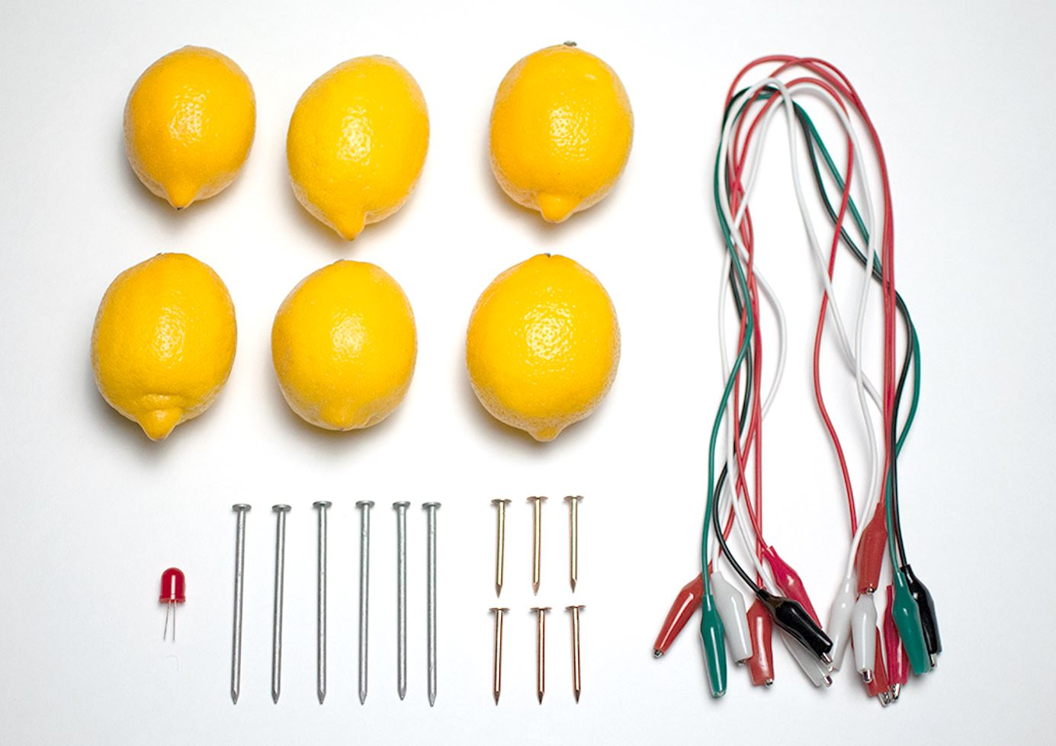
Задача 1: Изработете лимонена батерия
Цели на обучението
Мога да работя в екип, за да изработя батерия с материалите, които ми е предоставил ръководителят.

Slide 4
Подсказка

Slide 5
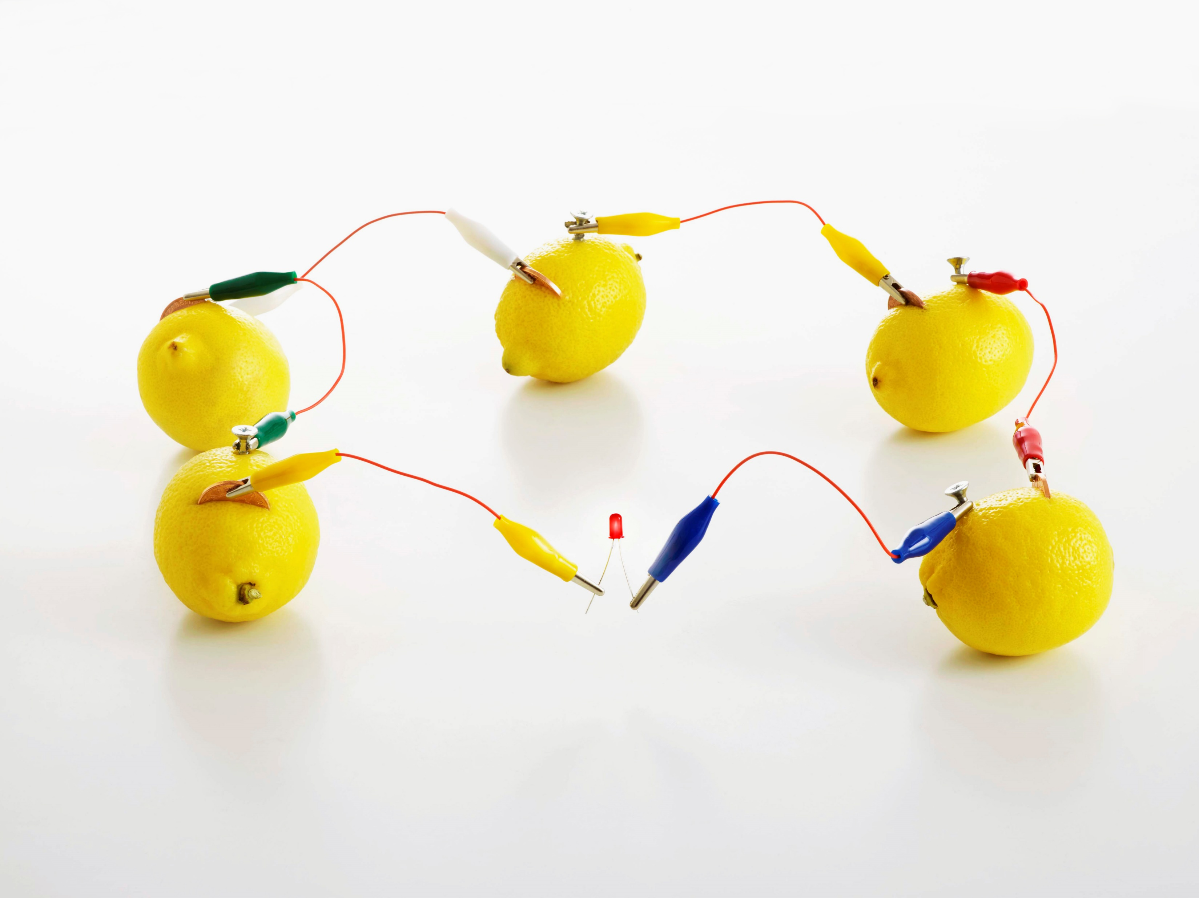
Задача 1: Изработете лимонена батерия
Размисли
Успя ли вашият отбор да изработи батерия? Подкрепете отговора си с доказателства.

Slide 6
Задача 2: Изработете превключвател
Сценарий
Тъй като вече успешно сте захранили LED светлина с лимонена батерия, ще ви трябва превключвател, с който да я изключвате, когато не я използвате.

Slide 7
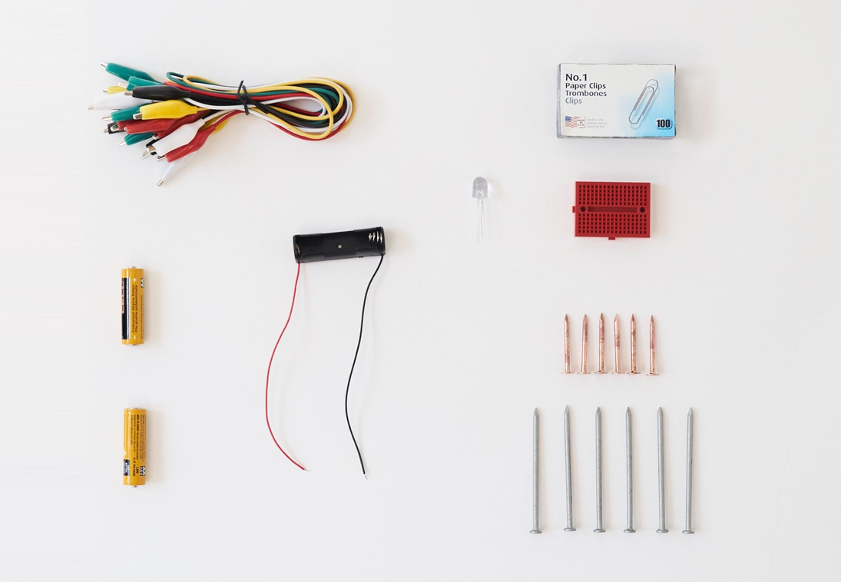
Задача 2: Изработете превключвател
Цели на обучението
Мога да използвам инженерен процес на дизайн, за да изработя превключвател за LED светлината, захранвана от лимонена батерия.

Slide 8
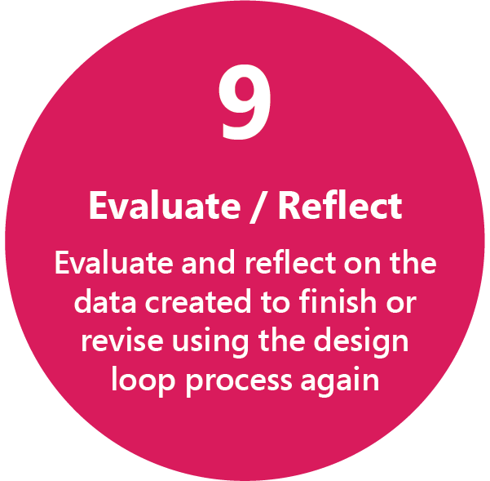
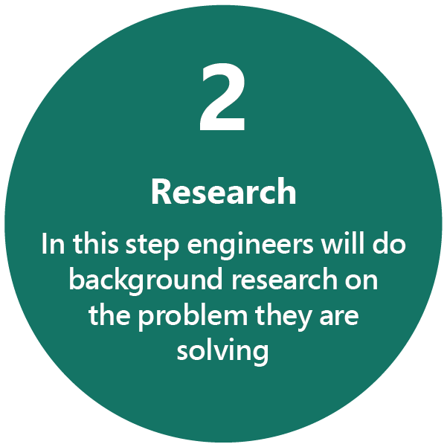
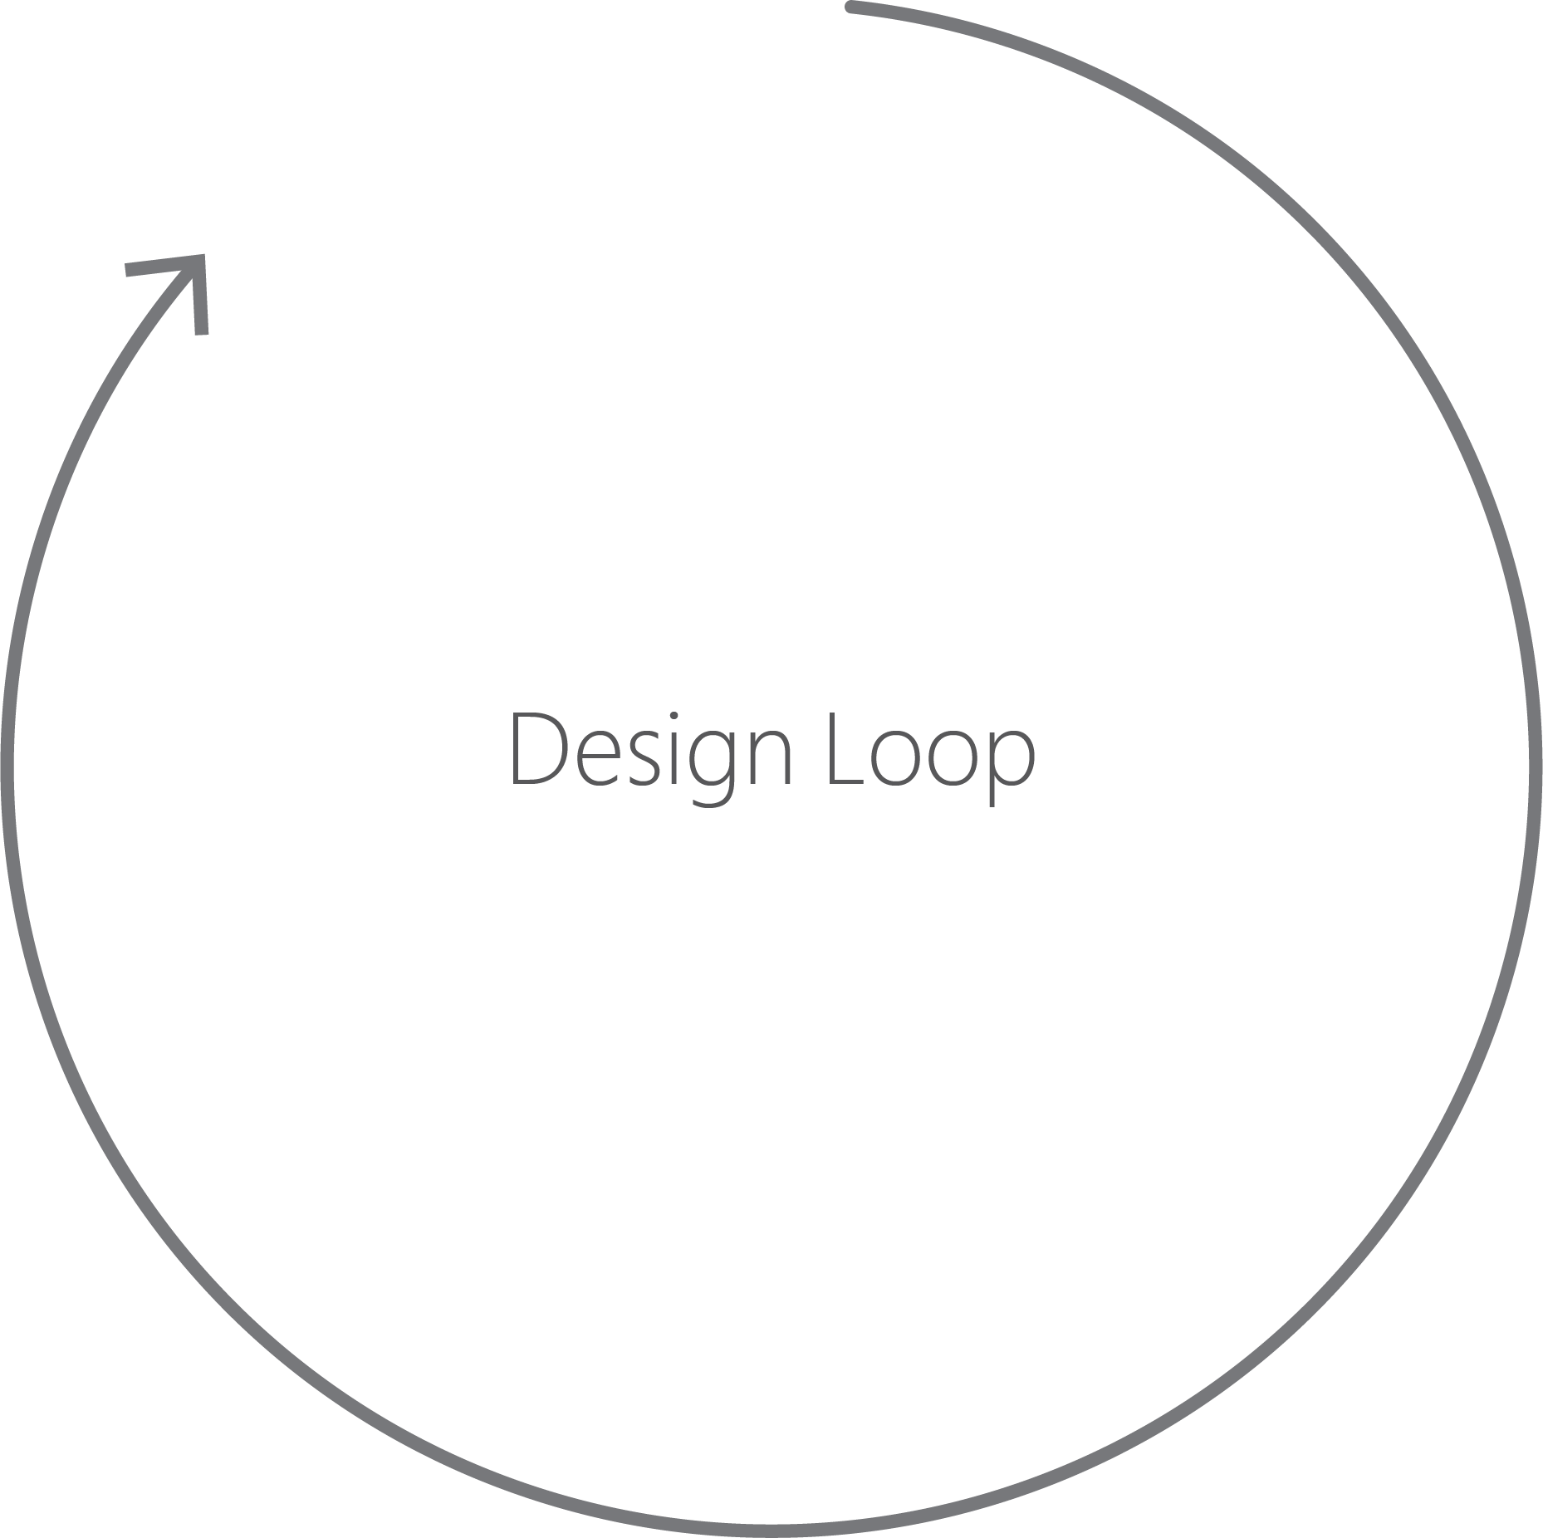
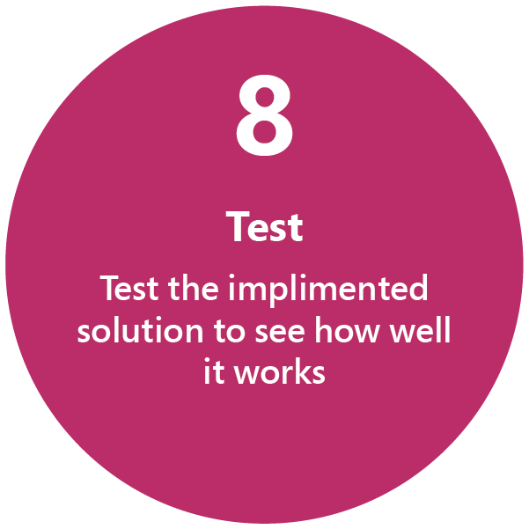
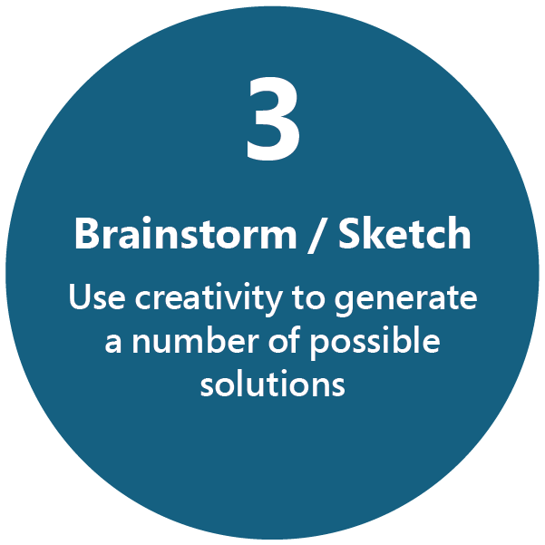
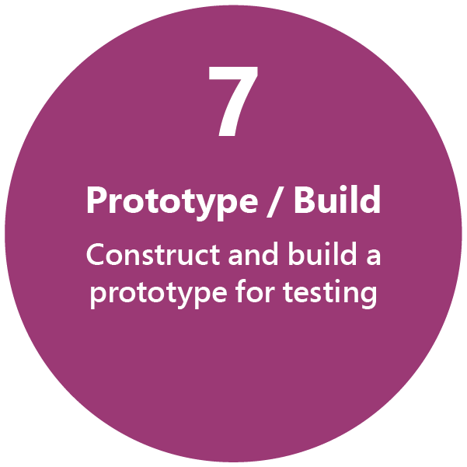
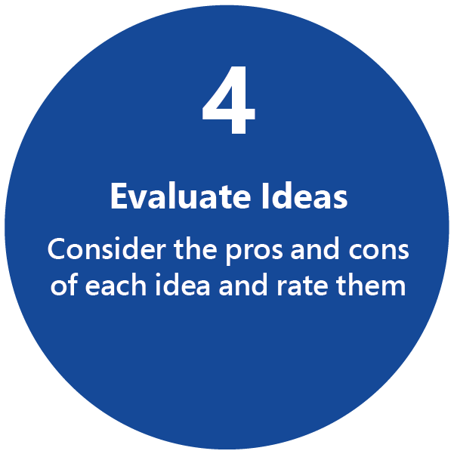
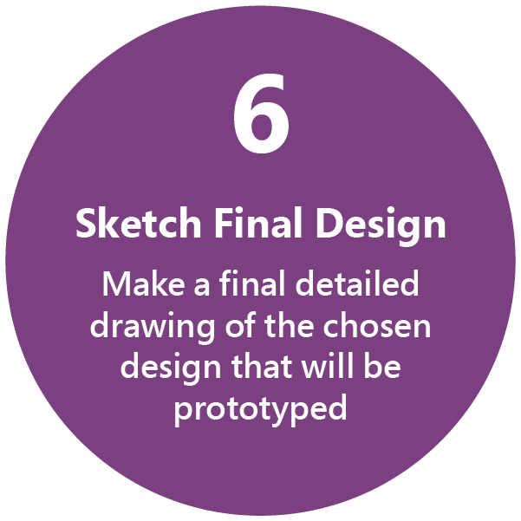
Инженерен процес на дизайн
Цикъл на проектиране и дизайн
Обяснение на проекта
Проучване
Идеи/Скици
Оценяване на идеите
Избиране на най-добрата идея
Скица на окончателния дизайн
Прототип
Изпробване
Размисли

Slide 9
Инженерен процес на проектиране и дизайн
Идеи/Скици
Материали за прототип
Осигурени за вас:
Кламер
Мини прототипна платка
Външна батерия с 2 батерии АА (резервно захранване, което да замени лимонената батерия)
Осигурени от вас:
Всички други материали на масата
Ще имате 10 минути, за да измислите идеи, да вземете решение с цялата група и да започнете работа по вашия прототип.

Slide 10
Задача 2: Проектирайте превключвател
Размисли
Опишете вашия прототип и процеса, който следвахте, за да го изработите.
Имахте ли запомнящи се „провали“, чрез които подобрихте своя прототип?

